Slide 1
第五组成果展示
组长 : 赵俊博
成员：龚富成， 代朝恒，王世超

Slide 2
项目简介
该项目分为管理员，教师 ，学生等三个模块，这其中，
赵俊博：负责教师模块
龚富成：负责学生模块
代朝恒：负责管理员模块
王世超：负责页面的相关显示
项目开发的初期 ，小组先讨论设计数据库表，后期随着功能的加
入，先前的数据库表不是特别符合，接着又对数据库进行了一定
的修改。

Slide 3
项目功能实现情况：
管理员 ：对教师的增删改，以及管理员本身的增删改、以及登入、登出功能。
教师： 考前管理 : 对考试的增删改，以及对学生的增删改、其中在考试修改页面可以对考试进行试卷上传，以及用excel表格对学生信息的批量导入。考中管理 : 可以查看考试的相关信息，包括参加人数，未参加人数，以及学生缺考名单。考后管理 :可以对学生上传的试卷进行打包下载，并且清除考试信息。
学生： 上传试卷、下载试卷。
基本完成了项目所要求的功能。
项目访问的Url：47.93.29.111:8080/mmall/login.jsp；
默认管理员：admin 密码: adminadmin;
教师：teacher 密码：teacher；
项目文档基本完成。

Slide 4
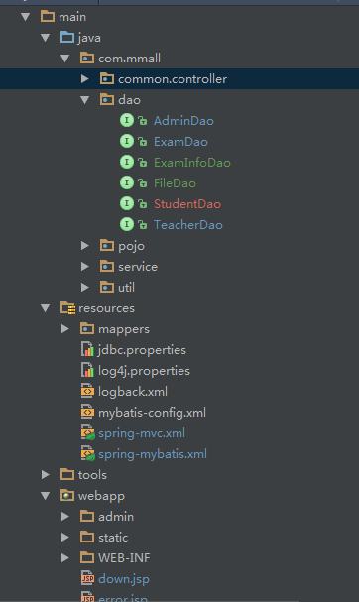
项目所采用的的技术
整个项目采用MVC的方式进行开发。
使用Spring+Mybatis+SpringMVC三大框架进行整体架构。
整体项目分为controller，service，dao等多个层次。
数据库连接采用了c3p0主流数据库连接池。
使用maven进行项目管理。
页面展示采用easyui。
开发工具:idea+tomcat 7.0+mysql 5.1。

Slide 5
项目特色
本项目所采用的技术主要有，Spring, SpringMVC ，Mybatis，采用分层模式 ,使用框架加快项目开发
进度。省去了一些不必要的麻烦。
使用c3p0连接池操控数据库，优化数据库连接。
页面方面：前端框架主要使用 js框架，easyui主要用于列表展示以及各个模块的增删改查操作 。
采用 ajax异步刷新技术，减少程序的反应时间
用maven进行项目工程管理，可以帮助我们标准化构建过程.可以通过添加maven repository
（Maven仓库）中的依赖，减少项目中的jar数量。

Slide 6
总结
整个项目的开发中，我们都学到了很多，积累到了一些项目开
发的经验和教训，更加明白了开发过程中团队合作和交流的重
要性。由于时间原因后面性能测试没有完成。除此之外，基本
完成了项目所要求的功能。

Slide 7
The end
--Thank you

